Slide 1
Аутентификация пользователей
Загрузка файлов

Slide 2
Система аутентификации Django
Django поставляется с системой аутентификации пользователей.
Она обеспечивает пользовательские аккаунты, группы, права и сессии на основе куки.

Slide 3
Аутентификация
Django отвечает за аутентификацию и авторизацию.
Аутентификация проверяет пользователя
Авторизация определяет, что аутентифицированный пользователь может делать

Slide 4
Объект пользователя
Объекты User - основа системы аутентификации.
Они представляют пользователей сайта и используются для проверки прав доступа, регистрации пользователей, ассоциации данных с пользователями.
Основные атрибуты пользователя:
username
password
email
first_name
last_name

Slide 5
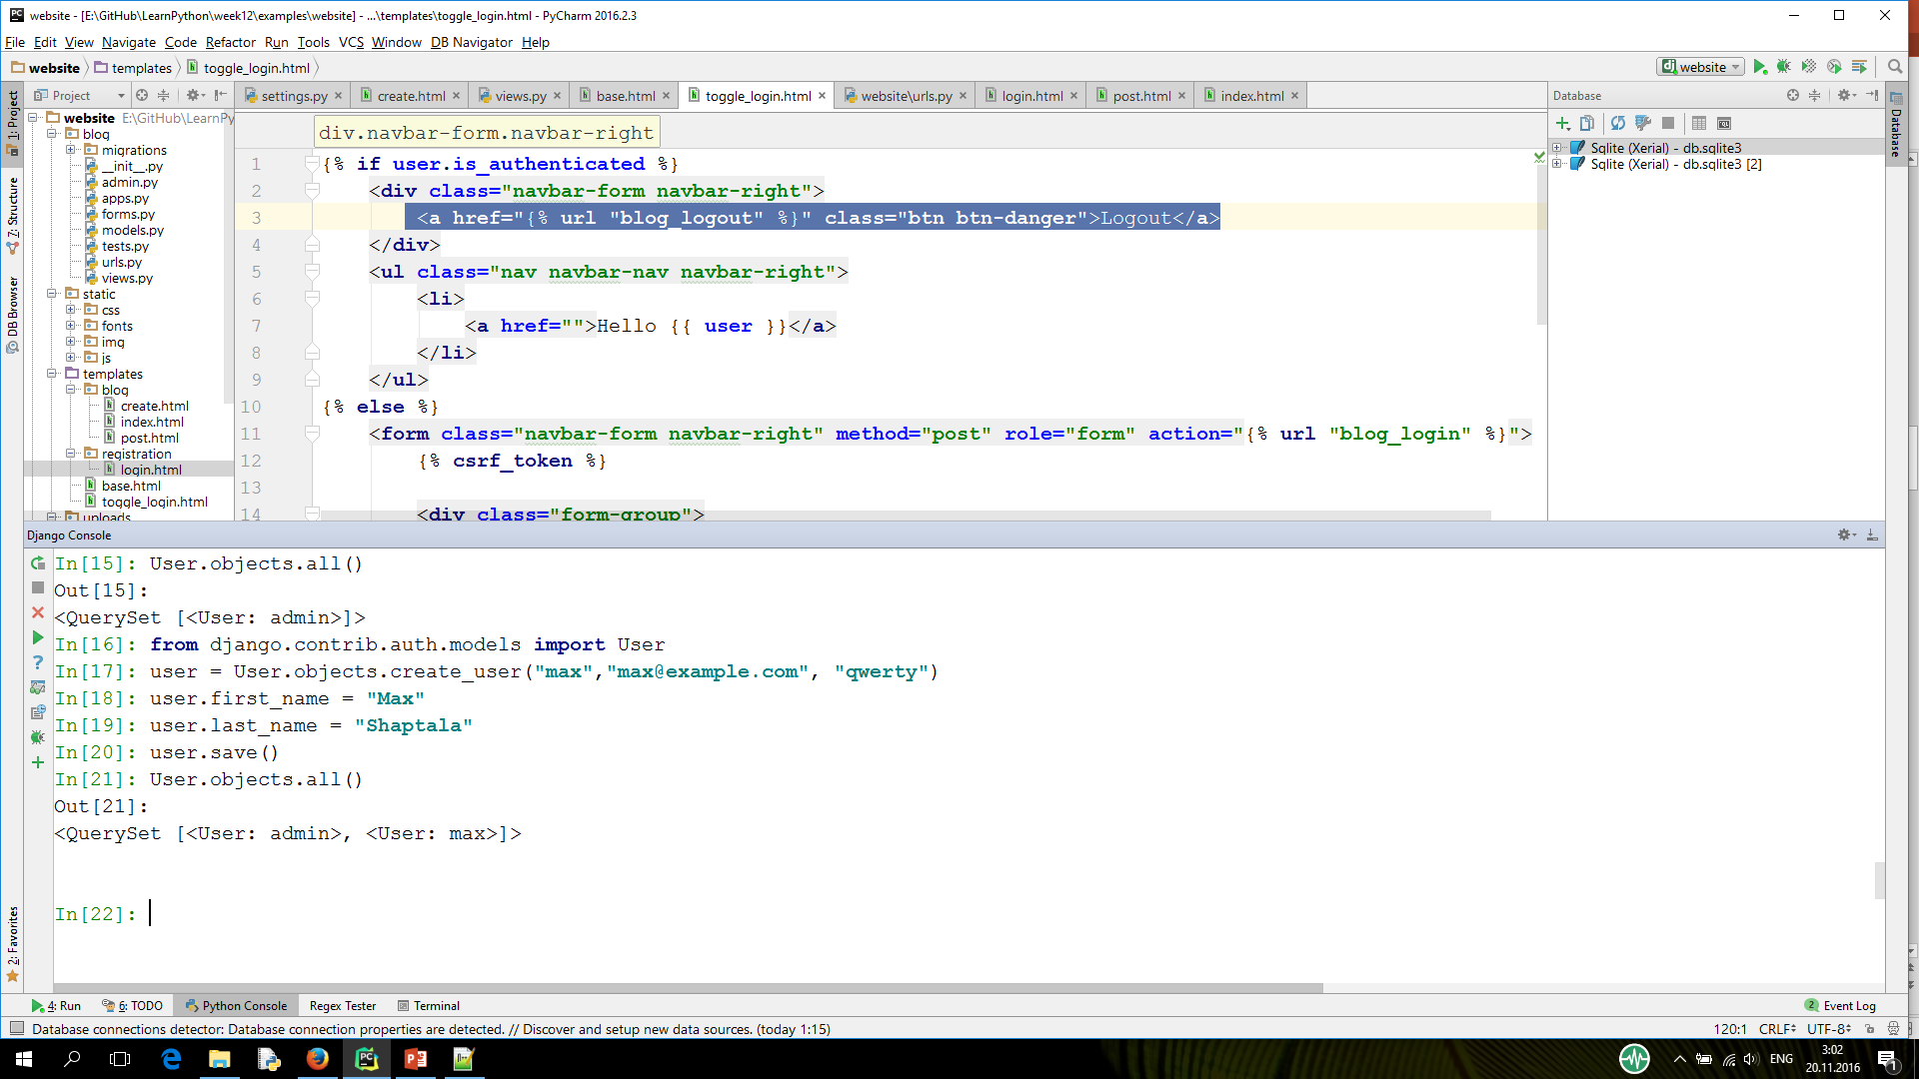
Создание пользователей
Самый простой способ создать пользователя – использовать метод create_user():

Slide 6
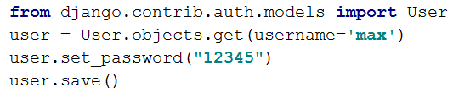
Смена пароля
Django не хранит пароль в открытом виде, хранится только хеш (смотрите раздел о работе с паролями).
Именно по этой причине пароль меняется через специальную функцию.

Slide 7
Установка
Поддержка аутентификации скомпонована в виде модуля в django.contrib.auth.
По умолчанию, требуемые настройки уже включены в settings.py

Slide 8
Представления аутентификации
Django предоставляет несколько представлений, с помощью которых можно осуществлять управление авторизацией пользователей и их паролями.
Django не предоставляет стандартного шаблона для представлений аутентификации.
Необходимо создать свой собственный шаблон для представлений аутентификации

Slide 9
Использование представлений
Специальное представление в схеме URL:
from django.conf.urls import url, include from django.contrib import admin from django.contrib.auth import views from blog.views import index urlpatterns = [ url(r'^admin/', admin.site.urls), url('^$', index, name='index'), url(r'^', include('blog.urls')), url(r'^login/$', views.login, name="blog_login")
]
url(r'^logout/$', views.logout, {'next_page': "index"}, name="blog_logout")

Slide 10
Насторйки в settings.py
LOGIN_REDIRECT_URL
По умолчанию: '/accounts/profile/'
URL куда перенаправляется пользователь поле авторизации пользователя в представлении contrib.auth.login, если не передан параметр next.
LOGIN_URL
По умолчанию: '/accounts/login/'
URL, на который перенаправляются пользователи для авторизации, особенно при использовании декоратора login_required().
LOGOUT_URL
По умолчанию: '/accounts/logout/'
Аналогичен LOGIN_URL.

Slide 11
Форма аутентификации
{% extends "base.html" %} {% load crispy_forms_tags %} {% block main %} <form action="{% url 'blog_login' %}" method="post"> {% csrf_token %} {{ form|crispy }} <input hidden name="next" value="{{ next }}" /> <input type="submit" class="btn btn-default"/> </form> {% endblock %}

Slide 12
Logout
<a href="{% url "blog_logout" %}" class="btn btn-danger">Logout</a>

Slide 13
Аутентификация польлзователя

Slide 14
Как понять, что пользователь аутентифицирован?
Если текущий пользователь не авторизован, атрибут request.user для каждого запроса содержит экземпляр AnonymousUser, иначе экземпляр User.
Различить их можно с помощью метода is_authenticated():
if request.user.is_authenticated(): # Пользователь аутентифицирован pass else: # Это анонимный пользователь pass

Slide 15
Как авторизовать пользователя
Перед авторизацией необходимо выполнить аутентификацию пользователя с помощью функции authenticate(), а затем вызвать функции login()
from django.contrib.auth import authenticate, login def my_view(request): username = request.POST['username'] password = request.POST['password'] user = authenticate(username=username, password=password) if user is not None: if user.is_active: login(request, user) # Перенаправление на целевую страницу. else: # Вернуть сообщение о ошбике: 'Неактивный аккаунт' ... else: # Вернуть сообщение о ошибке 'Неверный логин'. ...

Slide 16
Декоратор login_required
Для краткости кода вы можете использовать декоратор login_required():
from django.contrib.auth.decorators import login_required @login_required def my_view(request): ...

Slide 17
Как отменить авторизацию пользователя
Для отмены авторизации пользователя, который был авторизован с помощью функции login(), следует использовать функцию logout() в коде вашего представления.
Функция принимает объект HttpRequest и не возвращает никаких значений.
from django.contrib.auth import logout def logout_view(request): logout(request) # Перенаправление на страницу

Slide 18
Ограничение прав доступа к страницам сайта

Slide 19
Загрузка файлов

Slide 20
Необходимые настройки
Переменная МEDIA RООТ задает полный путь к папке, rде будут храниться выгруженные на сайт файлы, в виде строки:
MEDIA_ROOT = os.path.join(BASE_DIR, 'uploads')
И не забудем создать эту папку, поскольку Django за нас этого не сделает
Переменная МEDIA URL задает префикс для формирования интернет-адреса всех выгруженных файлов, также в виде строки:
MEDIA URL = '/media/'

Slide 21
Необходимые настройки
Далее нам нужно привязать заданную в переменной МEDIA RООТ папку к заданному в переменной МEDIA URL префиксу интернет-адресов.
Это нужно для того, чтобы встроенный отладочный WеЬ-сервер Django смог обработать запросы на загрузку выгруженных файлов
from django.conf import settings from django.conf.urls.static import static urlpatterns = [
... url(r'^logout/$', views.logout, {'next_page': "index"}, name="blog_logout"), ] + static(settings.MEDIA_URL, document_root = settings.MEDIA_ROOT)

Slide 22
Хранение файлов в модели
Django предлагает нам хранить файлы прямо в модели.
Нам доступны два класса полей модели, предназначенных для хранения файлов.
FileField - хранит файл любого типа;
ImageField - хранит графический файл.
Конструкторы классов FileField и ImageField принимают обязательный именованный параметр upload_to.
Он задает папку, где физически размещаются хранящиеся в данном поле файлы

Slide 23
Получение сведений о файлах,
Значение, хранящееся в полях классов FileField или ImageField, представляет собой объект класса FieldFile.
Атрибуты классов:
name - путь к файлу относительно папки, чей путь указан в переменной МEDIA -ROOT
size-paзмep файла в байтах;
url-интернет-адрес файла;
width - ширина графического изображения в пикселах;
height - высота графического изображения в пикселах.

Slide 24
Создание модели и формы
Модель
Форма
class Photo(models.Model): image = models.ImageField(upload_to="photos")
class PhotoForm(forms.ModelForm): image = forms.ImageField(label="Photo", error_messages={ "required": "It is required field", "invalid_image": "It is wrong image format" }) class Meta: model = Photo fields= ['image', ]

Slide 25
Настройка формы для выгрузки файлов
Чтобы форма могла успешно отправить файл, нам следует явно указать для нее метод кодирования данных mulitipart/form-data:
<form enctype="multipart/form-data" action="{% url "gallery" %}" method="post"> {% csrf_token %} {{ form|crispy }} <input type="submit" class="btn btn-default"/> </form>

Slide 26
Получение файлов в представлениях
def gallery(request): photos = Photo.objects.all() if request.method == 'POST': photo_form = PhotoForm(request.POST, request.FILES) if photo_form.is_valid(): photo_form.save() return redirect("gallery") form = PhotoForm() return render(request, "blog/gallery.html“
, {"form": form, "photos": photos})

Slide 27
Создание галереи изображений

Slide 28
Библиотека easy-thumbnails
Библиотека easy-thumbnails позволяет создавать на основе графических изображений миниатюры.
Эти миниатюры сохраняются ( кэшируются) в особой папке, чтобы исключить их повторное создание при следующем запросе.
Библиотека easy-thumbnails доступна по интернет-адресу https://gitbub.com/SmileyCbris/easy-tbumbnails

Slide 29
Настройка проекта
Добавляем в список приложений (файл settings.py)
INSTALLED_APPS = [ 'django.contrib.admin', 'django.contrib.auth', 'django.contrib.contenttypes', 'django.contrib.sessions', 'django.contrib.messages', 'django.contrib.staticfiles', 'blog', 'crispy_forms', 'easy_thumbnails' ]

Slide 30
Вывод миниатюр
Перед тем как использовать их в коде шаблонов, нам следует загрузить модуль thumЬnail шаблонизатора
После этого можно выводить миниатюры используя тег thumbnail:
{% load thumbnail %}
<img class="img-responsive"
src="{% thumbnail photo.image 400x300 %}" alt=“photo">

